Slide 1
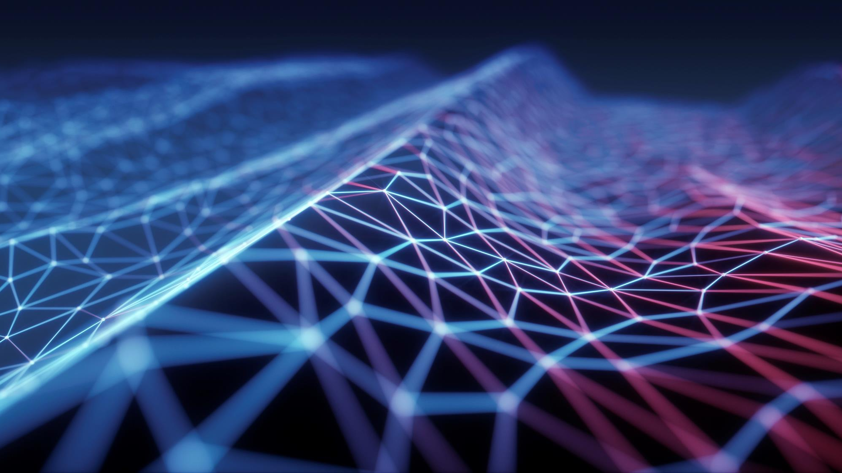
YAPAY ZEKAYA GİRİŞ
ENES CAN ÇOBAN 0ĞUZHAN ATMACA ALPERHAN KARŞI
210609017 210609007 210609024

Slide 2
Derin Öğrenme ile El Yazısı Rakam Tanıma
Amaç:Derin öğrenme teknikleri kullanarak el yazısı rakamları tanıyan bir model geliştirmek.
MNIST veri seti kullanılarak bir CNN (Convolutional Neural Network) modeli eğitmek ve değerlendirmek.

Slide 3
Veri Seti
Başlık: MNIST Veri Seti
İçerik:
Özellikler:
28x28 piksel boyutunda gri tonlamalı el yazısı rakam görüntüleri.
Toplamda 70,000 görüntü: 60,000 eğitim ve 10,000 test görüntüsü.
Sınıflar: 0'dan 9'a kadar olan rakamlar.
Görsel:MNIST veri setine ait örnek görüntüler.Birkaç örnek el yazısı rakamı (0-9).
Açıklama: MNIST veri seti, el yazısı rakamların tanınması için yaygın olarak kullanılan bir veri setidir. 28x28 piksel boyutunda, toplamda 70,000 görüntü içermektedir.

Slide 4

Veri Hazırlığı
Başlık: Veri Toplama ve Temizleme
İçerik:
Veri Normalizasyonu: Verilerin 0-255 aralığından 0-1 aralığına dönüştürülmesi.
Kod Parçası:

Slide 5

Veri Hazırlığı
Verilerin Eğitim ve Doğrulama Setlerine Ayrılması:Eğitim ve doğrulama setlerinin ayrılması (%80 eğitim, %20 doğrulama).
Görsel: Veri normalizasyonu ve train-validation split işlemlerini gösteren diyagram.
Açıklama: Verilerin normalizasyonu, modelin daha hızlı ve etkili bir şekilde öğrenmesine yardımcı olur. Ayrıca, verilerin eğitim ve doğrulama setlerine ayrılması, modelin performansını değerlendirmemizi sağlar.

Slide 6
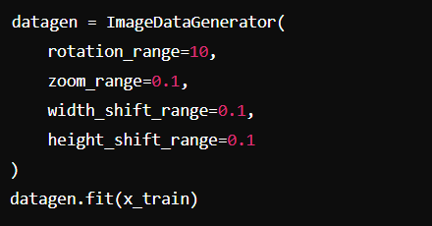
Veri Artırma
Başlık: Veri Artırma (Data Augmentation)
İçerik:
Neden Veri Artırma? Eğitim verilerinin çeşitlendirilmesi ve modelin genelleme yeteneğinin artırılması.
Uygulanan Dönüşümler:
Döndürme (rotation)
Yakınlaştırma (zoom)
Genişletme ve daraltma (width shift, height shift)
Açıklama: Veri artırma, modelin daha çeşitli veri görmesini sağlar ve bu da modelin daha sağlam ve genellenebilir olmasına yardımcı olur.

Slide 7
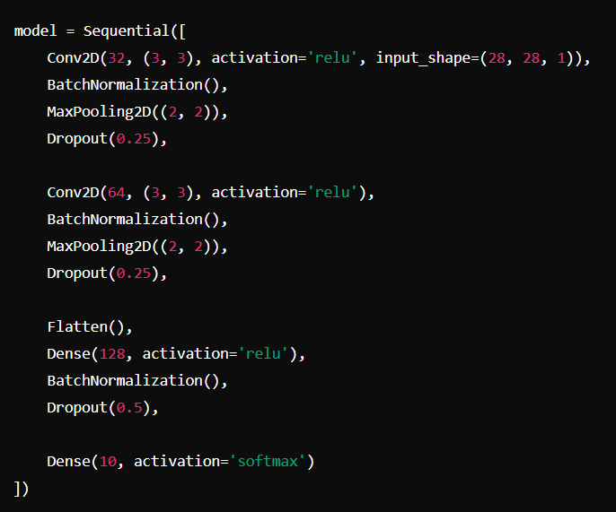
Model Mimarisi
Başlık: CNN Modeli
İçerik:
Katmanlar:
Conv2D (32 filtre, 3x3 çekirdek boyutu, ReLU aktivasyon)
MaxPooling2D (2x2 havuzlama boyutu)
Dropout (0.25 oranı)
Conv2D (64 filtre, 3x3 çekirdek boyutu, ReLU aktivasyon)
MaxPooling2D (2x2 havuzlama boyutu)
Dropout (0.25 oranı)
Flatten (düzleştirme)
Dense (128 nöron, ReLU aktivasyon)
Dropout (0.5 oranı)
Dense (10 nöron, softmax aktivasyon)
Açıklama: Modelin her bir katmanı, verinin özelliklerini çıkarır ve nihayetinde 10 sınıfa (0-9 rakamları) ait olasılıkları üretir.

Slide 8
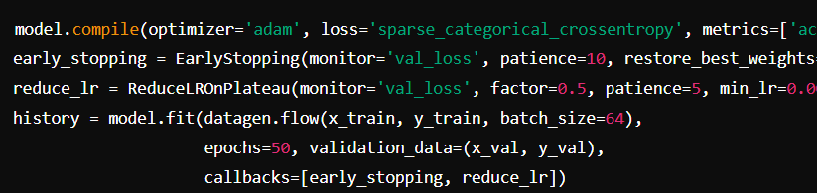
Model Eğitimi
Başlık: Model Eğitimi
İçerik:
Eğitim Parametreleri:
Optimizer: Adam
Loss: Sparse Categorical Crossentropy
Metrics: Accuracy
Erken Durdurma ve Öğrenme Oranı Azaltma:
Erken durdurma (EarlyStopping) ve öğrenme oranı azaltma (ReduceLROnPlateau) geri çağırmaları.
Açıklama: Model, eğitim verileri üzerinde optimize edilirken, doğrulama verileri üzerinde performansı takip edilerek aşırı uyum (overfitting) önlenir.

Slide 9

Performans Değerlendirmesi
Başlık: Test Sonuçları
İçerik:
Test veri seti üzerindeki performans değerlendirmesi.
Test Accuracy: 0.99
Açıklama: Modelin test veri seti üzerindeki doğruluğu %99'dur, bu da modelin el yazısı rakamları tanıma görevinde yüksek bir başarı gösterdiğini belirtir.

Slide 10
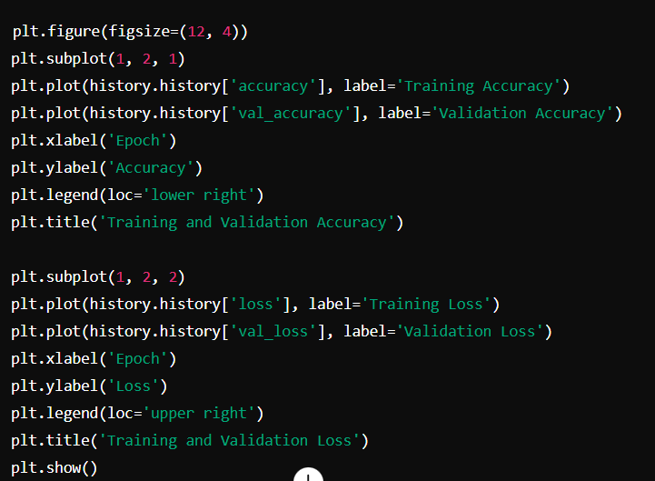
Eğitim Süreci Görselleştirmesi
Başlık: Eğitim Süreci
İçerik:
Eğitim ve doğrulama doğruluğu grafiği.
Eğitim ve doğrulama kaybı grafiği.
Açıklama: Eğitim ve doğrulama sürecindeki doğruluk ve kayıp değerlerinin görselleştirilmesi, modelin nasıl performans gösterdiğini ve iyileştiğini anlamamıza yardımcı olur.

Slide 11
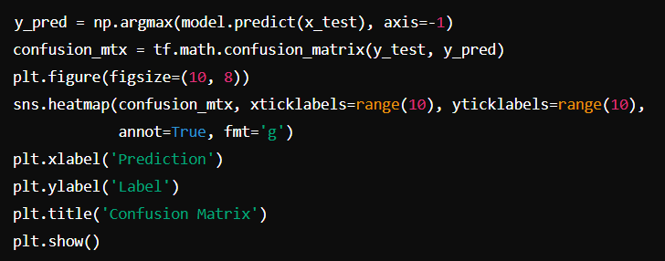
Sonuçlar ve Değerlendirme
Başlık: Sonuçlar ve Değerlendirme
İçerik:
Modelin başarıları ve eksiklikleri.
Açıklama: Konfüzyon matrisi, modelin hangi sınıflarda iyi performans gösterdiğini ve hangi sınıflarda hata yaptığını görmemizi sağlar.

Slide 12

Modelin Kaydedilmesi
Başlık: Modelin Kaydedilmesi
İçerik:
Eğitilen modelin dosya olarak kaydedilmesi.
Açıklama: Eğitilen modelin kaydedilmesi, ileride tekrar kullanılabilmesi veya başkalarıyla paylaşılabilmesi için önemlidir.

Slide 13

KAYNAKÇA
TensorFlow. (2022). TensorFlow. https://www.tensorflow.org/ TensorFlow Datasets. (2022). TensorFlow Datasets. https://www.tensorflow.org/datasets/catalog/mnist Keras API. (2022). Keras Documentation. https://keras.io/api/ Scikit-learn. (2022). Scikit-learn: Machine Learning in Python. https://scikit-learn.org/stable/index.html Matplotlib. (2022). Matplotlib: Visualization with Python. https://matplotlib.org/ Seaborn. (2022). Seaborn: Statistical Data Visualization. https://seaborn.pydata.org/

Slide 14
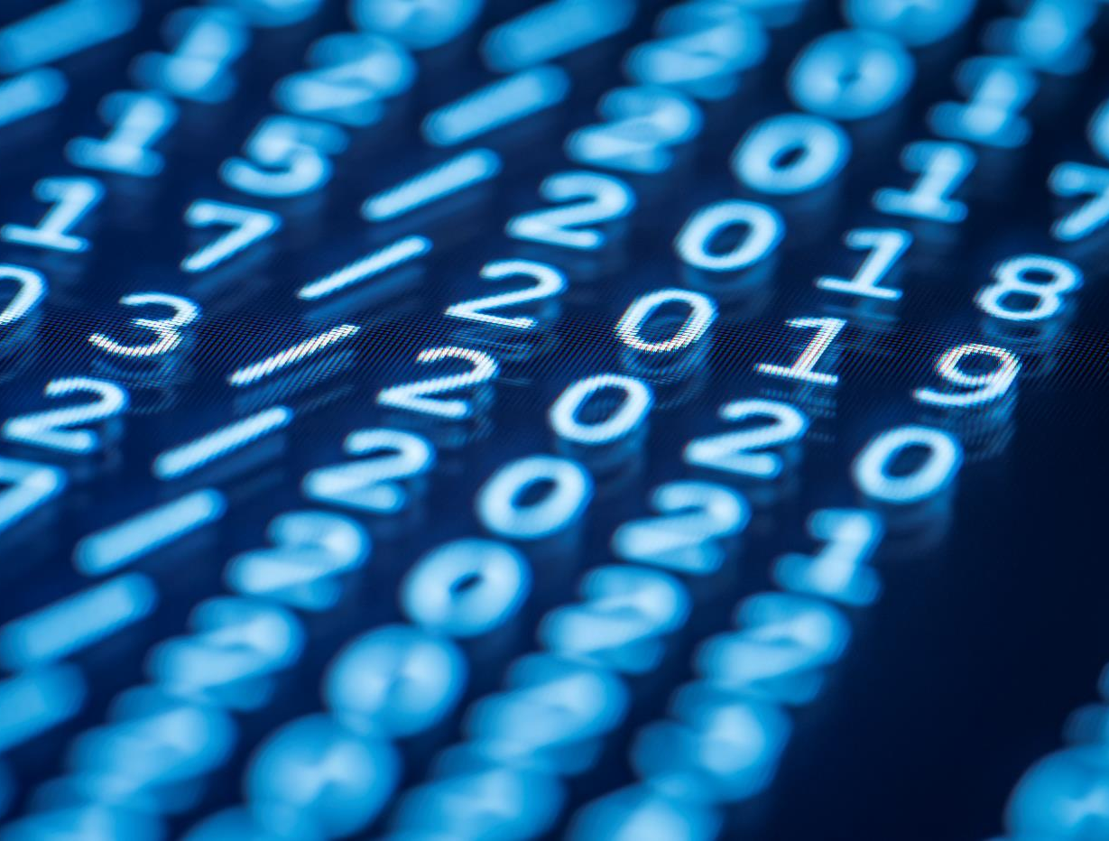
Teşekkürler

